Slide 1
Komputer Grafik dengan openGL
Farah Zakiyah Rahmanti
2014

Slide 2
Membuat Langit

Slide 3
Membuat Langit
// Membuat kotak yang memenuhi ruang koordinat
// Koordinat yang digunakan (-400,400,-300,300)
point2D_t kotak[4]={{-400,-300},{400,-300},{400,300},{-400,300}};
// Membuat warna yang sesuai dengan posisi titik di kotak
color_t col[4]={{1,1,1},{1,1,1},{0,0,1},{0,0,1}};
// Gambar dengan gradatePolygon
gradatePolygon(kotak,col,4);

Slide 4
Membuat Gunung

Slide 5
Membuat Gunung
point2D_t gunung[3]={{-400,-100},{400,-100},{50,50}};
color_t colGunung[3]={{0,0,1},{0,0,1},{1,1,1}};
gradatePolygon(gunung,colGunung,3);

Slide 6
Membuat Bayangan Gunung di Air

Slide 7
Membuat Bayangan Gunung di Air
// bayangan gunung
point2D_t bgunung[3]={{-400,-101},{400,-101},{50,-175}};
color_t colbGunung[3]={{0,0,1},{0,0,1},{1,1,1}};
gradatePolygon(bgunung,colbGunung,3);
// efek air
float xp,yp,dx;
setColor(1,1,1);
for(int i=1;i<30;i++){
xp=800*(float)rand()/RAND_MAX-400;
yp=30*(float)rand()/RAND_MAX-130;
dx=20+30*(float)rand()/RAND_MAX;
drawLine(xp,yp,xp+dx,yp);
}

Slide 8
Membuat Bintang Berkelip

Slide 9
Membuat Bintang Berkelip
Langkah-langkah :
Membuat langit bergradiasi dari hitam ke biru
Mengacak posisi bintang satu kali saja ketika program pertama dijalankan
Menggambar bintang
Membuat bintang berkelip

Slide 10
Membuat Bintang Berledip: Membuat langit bergradiasi hitam ke biru
// membuat langit
point2D_t langit[4]={{0,0},{400,0},{400,300},{0,300}};
color_t wLangit[4]={{0,0.1,0.5},{0,0.1,0.5},{0,0,0},{0,0,0}};
gradatePolygon(langit,wLangit,4);

Slide 11
Membuat Bintang Berkelip: Mengacak posisi bintang saat program pertama kali dijalankan (tick=0)
static int tick=0;
static point2D_t bintang[100];
int i;
if(tick==0){
for(i=0;i<100;i++){
bintang[i].x=rand()%400;
bintang[i].y=rand()%300;
}
}

Slide 12
Membuat Bintang Berkelip: Menggambar Bintang
setColor(1,1,1);
glPointSize(2);
for(i=0;i<100;i++)
drawDot(bintang[i].x,bintang[i].y);

Slide 13
Membuat Bintang Berkelip
int k=rand()%100;
glPointSize(4);
drawDot(bintang[k].x,bintang[k].y);

Slide 14
Membuat Efek Hujan

Slide 15
Membuat Efek Hujan
Langkah-langkah :
Membuat Langit
Membuat Tanah
Mengacak posisi awal garis-garis hujan
Menggerakkan garis-garis hujan
Menggambar hujan

Slide 16
Membuat Efek Hujan Definisi sistem koordinat : gluOrtho2D(0,400,0,300);
// Membuat langit
point2D_t langit[4]={{0,0},{400,0},{400,300},{0,300}};
color_t wLangit[4]={{1,1,1},{1,1,1},{0,0.1,0.5},{0,0.1,0.5}};
gradatePolygon(langit,wLangit,4);
// Membuat tanah
point2D_t tanah[5]={{0,0},{400,0},{400,50},{300,40},{0,35}};
color_t wTanah[5]={{0.5,0.2,0},{0.5,0.2,0},{1,0.9,0.5}, {1,0.9,0.5}, {0.7,0.5,0.1}};
gradatePolygon(tanah,wTanah,5);

Slide 17
Membuat Efek Hujan : Membuat Langit dan Tanah
// Membuat langit
point2D_t langit[4]={{0,0},{400,0},{400,300},{0,300}};
color_t wLangit[4]={{1,1,1},{1,1,1},{0,0.1,0.5},{0,0.1,0.5}};
gradatePolygon(langit,wLangit,4);
// Membuat tanah
point2D_t tanah[5]={{0,0},{400,0},{400,50},{300,40},{0,35}};
color_t wTanah[5]={{0.5,0.2,0},{0.5,0.2,0},{1,0.9,0.5}, {1,0.9,0.5}, {0.7,0.5,0.1}};
gradatePolygon(tanah,wTanah,5);

Slide 18
Membuat Efek Hujan : Mengacak Posisi Awal Garis-Garis Hujan
// Mengacak posisi awal garis-garis hujan
static int tick=0;
static point2D_t hujan[200];
int i;
if(tick==0){
for(i=0;i<200;i++){
hujan[i].x=rand()%400;
hujan[i].y=rand()%300;
}
}

Slide 19
Membuat Efek Hujan Menggerakkan Garis-Garis Hujan
// Menggerakkan posisi hujan
for(i=0;i<200;i++){
hujan[i].x++;
hujan[i].y--;
// Jika garis hujan di luar window
// diganti dengan yang baru
if((hujan[i].x>400) || (hujan[i].y<0)){
hujan[i].x=rand()%400;
hujan[i].y=rand()%300;
}
}

Slide 20
Membuat Efek Hujan Menggambar Garis-Garis Hujan
// Menggambar hujan
setColor(1,1,1);
for(i=0;i<200;i++)
drawLine(hujan[i].x,hujan[i].y,hujan[i].x+5,hujan[i].y-5);

Slide 21
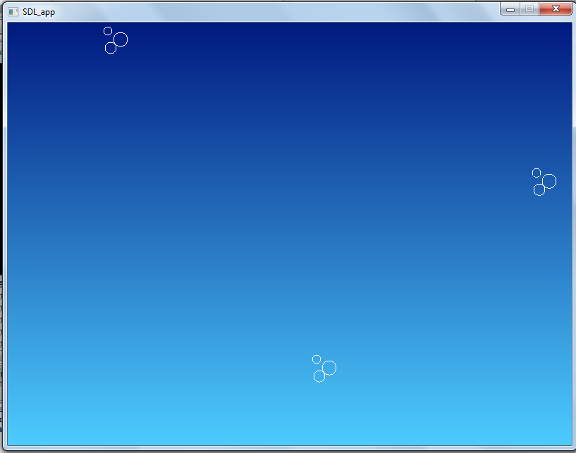
Membuat Gelembung Air

Slide 22
Membuat Gelembung Air
Sistem Koordinat: gluOrtho2D(0,400,0,300);
// Membuat Latar Belakang
point2D_t latar[4]={{0,0},{400,0},{400,300},{0,300}};
color_t wLatar[4]={{0.3,0.8,1},{0.3,0.8,1},{0,0.1,0.5},{0,0.1,0.5}};
gradatePolygon(latar,wLatar,4);
// Mengacak posisi Gelembung Air
static point2D_t gelAir[3];
static int tick=0;
static float d[3];
int i;
if(tick==0){
for(i=0;i<3;i++){
gelAir[i].x=rand()%400;
gelAir[i].y=10;
d[i]=(float)(rand()%100)/100+0.5;
}
}
tick++;

Slide 23
Membuat Gelembung Air
// Menjalankan Gelembung air
for(i=0;i<3;i++){
gelAir[i].y+=d[i];
if(gelAir[i].y>300){
gelAir[i].x=rand()%400;
gelAir[i].y=10;
d[i]=(float)(rand()%100)/100+0.5;
}
}
// Menggambar gelembung air dengan 3 buah lingkaran
point2D_t p[90],p0;
setColor(1,1,1);
for(i=0;i<3;i++){
createCircle(p,gelAir[i],4,90);
drawPolygon(p,90);
p0.x=gelAir[i].x+7; p0.y=gelAir[i].y+6;
createCircle(p,p0,5,90);
drawPolygon(p,90);
p0.x=gelAir[i].x-2; p0.y=gelAir[i].y+12;
createCircle(p,p0,3,90);
drawPolygon(p,90);
}

